Slide 1
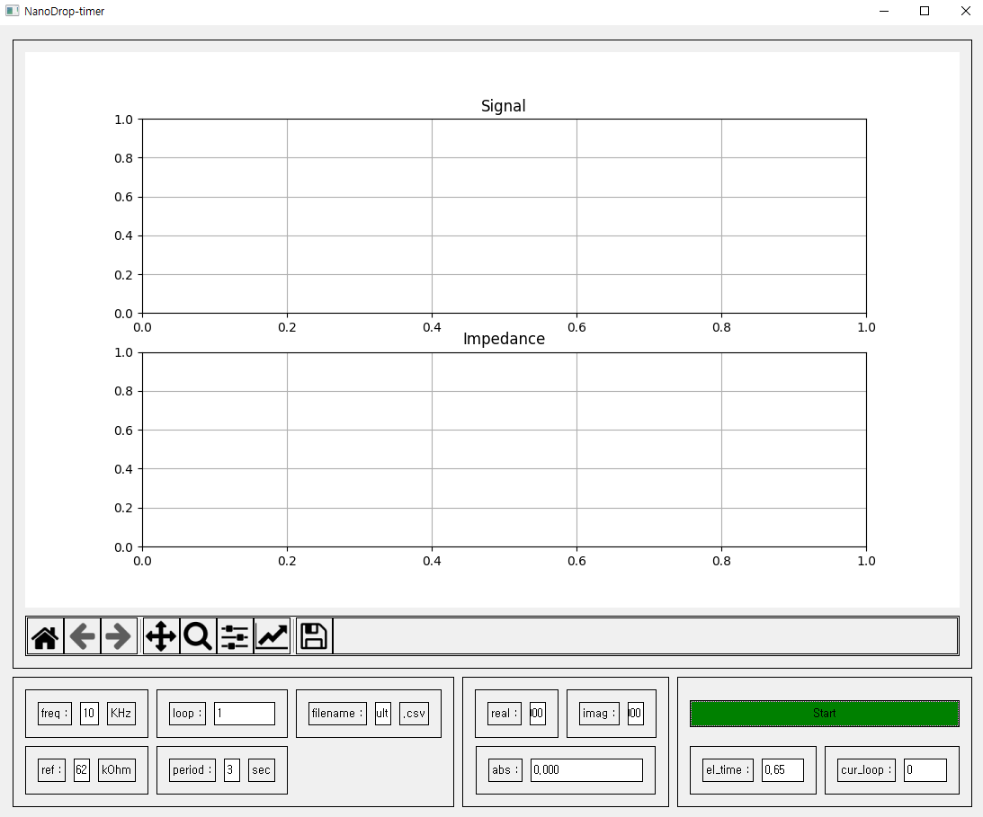
canvas
/nano-timer/ui/graph.py
GraphFrame
signal_subplot
impedence_subplot
toolbar
/nano-timer/ui/control.py
ControlFrame
/nano-timer/ui/start.py
StartFrame
/nano-timer/ui/measure.py
MeasureFrame

Slide 2
El_time 돌아가는 거 멈추고 . Print(“Stop”) 시 Plot 띄워야함.
main_ui.py의 def measure(self, freq, ref, measure_time)
임피던스 측정, 그래프, 스타트 버튼 활성화, self.parent.data = pd.concat([]), self.parent.data.to_csv
startButtonEvent() 에 if start_btn.isChecked() else: Wait for Thread end
있는 걸 보니까 stop 하고 start 누르면 다시 계속 이어가도록 해야할 것 같은데 ;;

Slide 3
Main_ui.py
Data0, data1 = self.parent.dwfim.getScopeData(freq)
Zo = self.parent.dwfim.calcImpedance(data0, data1)
Z = -ref * zo
Period = loop당 몇 초 설정
Loop = 몇 번 ?
Ex) 3 loop 돌림.

Slide 4
0120
Period / loop 끝나기 전에 stop 누를 시 count 종료 됨. 근데 graph non
Impedence 값 graph 띄우기
Data 가시화

